Slide 1
Terveyskeskusvastaanoton infektioiden torjunta - Miten toimin pientoimenpiteissä?
Terveyskeskusten ja OYS:n infektioyhdyshenkilöiden koulutuspäivä 8.2.2023
Sirpa Ukkola

Slide 2
Pientoimenpiteissä noudatetaan aseptisia toimintatapoja, joiden avulla pyritään estämään hoitoon liittyviä infektioita.

Slide 3
Esimerkkejä pientoimenpiteistä
Haavan suturaatio
Luomen poisto
Nivelpunktiot
Seroomanpunktiot
Kohdunkaulan näyte, kierukan laitto

Slide 4
Miten toimin pientoimenpiteissä?
Käsihygienia
Potilaan valmistelu (toimenpidealueen ihon tarkistaminen, ihokarvojen lyhentäminen tarvittaessa)
Terve iho ja limakalvot suojaavat mikrobeja vastaan
Ihokarvat eivät lisää infektioriskiä
Näyttövinkki® 6/2022: Onko ihokarvojen poistolla ennen leikkausta yhteyttä haavainfektioihin?
Aseptisen toimenpidealueen luominen ja ylläpito
Toimenpidealueen ihon puhdistaminen, steriilin toimenpidealueen suojaaminen kontaminaatiolta (peittely)

Slide 5
Toimenpidealueen ihon puhdistaminen Mitä tarvitaan?
Tehdaspuhtaat taitokset/sykeröt, kertakäyttöinen liuoskuppi/ kaarimalja
vaihtoehtoisesti valmis pesusetti
Desinfektioaine A12t (80% denaturoitu alkoholi) tai klooriheksidiini-alkoholiliuoksella
Limakalvot steriilillä keittosuolalla tai steriilillä vedellä
Tehdaspuhtaat suojakäsineet
Tarvittaessa suojaksi esim. kroonikkovaippa

Slide 6
Toimenpidealueen puhdistaminen Desinfioi riittävä laaja alue
Edetään puhtaasta likaiseen päin oletetun pisto tai viiltopaikan kohdalta
Yhdensuuntaiset vedot
Huomioi desinfektioaineen valumissuunta, poispäin puhdistettavalta alueelta (ylhäältä alaspäin tai leikkausviillosta keskeltä sivulle)
Desinfektio toistetaan vähintään kaksi kertaa, toisella kerralla pienennetään aluetta
Huomioi, että suojakäsineet eivät kosketa desinfioivaa aluetta pesun aikana
Desinfektioaineen annetaan kuivua ennen steriilien liinojen kiinnittämistä ja toimenpiteen aloittamista

Slide 7
Toimenpidealueen peittely
Yleisesti käytetään kertakäyttöisiä nesteitä läpäisettömiä steriilejä liinoja tai reikäliinaa
Tarkoituksena suojata sekä ulkoiselta että potilaasta itsestään tulevalta mikrobikontaminaatiolta.
Rajaa toimenpidealueen (näkee mikä alue on puhdistettu)
Liinojen päälle voidaan toimenpiteen aikana laskea steriilejä välineitä
Milloin peittelyä? esim. polvipunktiot, likvornäytteen otto, vascuportin käyttöön otto (punktio)

Slide 8
Miten toimin pientoimenpiteissä? Suojainten käyttö
Aseptiikkaa vaativissa toimenpiteissä suojaimet ovat potilaan suojaamiseksi
Steriilit suojakäsineet, aina aseptisissa toimenpiteissä
Kirurginen suu-nenäsuojus, aina aseptisissa toimenpiteissä
vähentää bakteerien siirtymistä suusta ja nenästä toimenpidealueelle ja välineisiin
Mm. Yhdysvaltojen tartuntatautien valvonta- ja ehkäisykeskus (CDC); Selkäydintilaan tehtävä injektio ilman suu-nenäsuojusta lisää bakteeriperäisen aivokalvontulehduksen riskiä
Suojaimet valitaan käyttötarkoituksen ja tilanteen mukaan

Slide 9
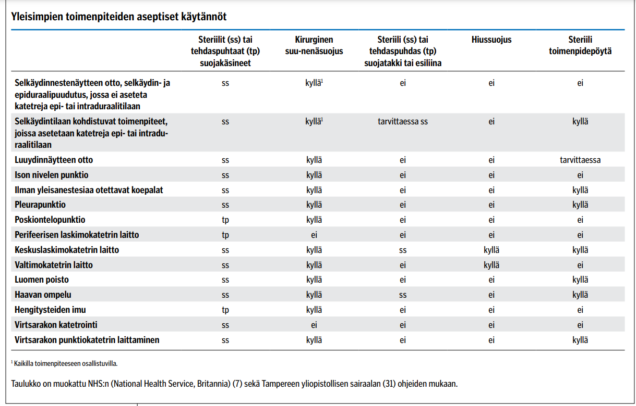
Lähde: Esa Rintala & Tiina Kurvinen. Pientoimenpiteiden aseptiikka. Lääkärilehti, 36/2019

Slide 10
Miten toimin pientoimenpiteissä? Turvallinen ja puhdas toimenpideympäristö
Pientoimenpiteet on suositeltavaa tehdä toimenpiteisiin tarkoitetussa huoneessa (tarvittavat välineet saatavilla samasta huoneesta)
Aseptinen työjärjestys (puhtaasta likaiseen)
Vältetään turhaa liikennettä toimenpidehuoneessa toimenpiteen aikana
Steriilien pakkausten tarkistaminen

Slide 11
Steriilien pakkausten tarkistaminen ja niiden käsittely
Tarkista aina ennen steriilien pakkausten avaamista pakkausten eheys, pakkauksessa ei ole värimuutoksia, viimeinen käyttöpäivä
Avaa pakkauksen saumat ensin yläkulmauksista, avaa yläsauma ja käännä liepeet varoen, siten ettei steriilituote kosketa pakkauksen ulkoreunoja
Steriilipöytä on tarpeen toimenpiteissä, joissa on tarve laskea steriilejä toimenpidevälineitä väliaikaisesti
Jos hoitaja yksin valmistelee steriiliä pöytää, steriilit välineet otetaan pakkauksista käyttäen apuna steriilejä pihtejä
Ihanteellista, jos toimenpiteessä on avustaja
Laitetaan välineet heti käytön jälkeen huollettavaksi välinehuoltoon

Slide 12
Toimenpidehuone puhdistetaan toimenpiteiden välillä
Eritetahrat pyyhitään heti – Eritetahradesinfektio
Täydet roskikset tyhjennetään
Toimenpidetason pyyhintä ja välitön ympäristö
Kosketuspinnat sekä toimenpiteen aikana käytetyt laitteet yleispuhdistusaineella
Päivän päätteeksi tila siivotaan normaalin loppusiivouksen mukaisesti

Slide 13
Lähteitä
Veli-Jukka Anttila ym. (toim.) Hoitoon liittyvien infektioiden torjunta 7. uudistettu painos 2018
Esa Rintala Tiina Kurvinen. Pientoimenpiteiden aseptiikka. Lääkärilehti 36/2019 vsk 74

